Slide 1
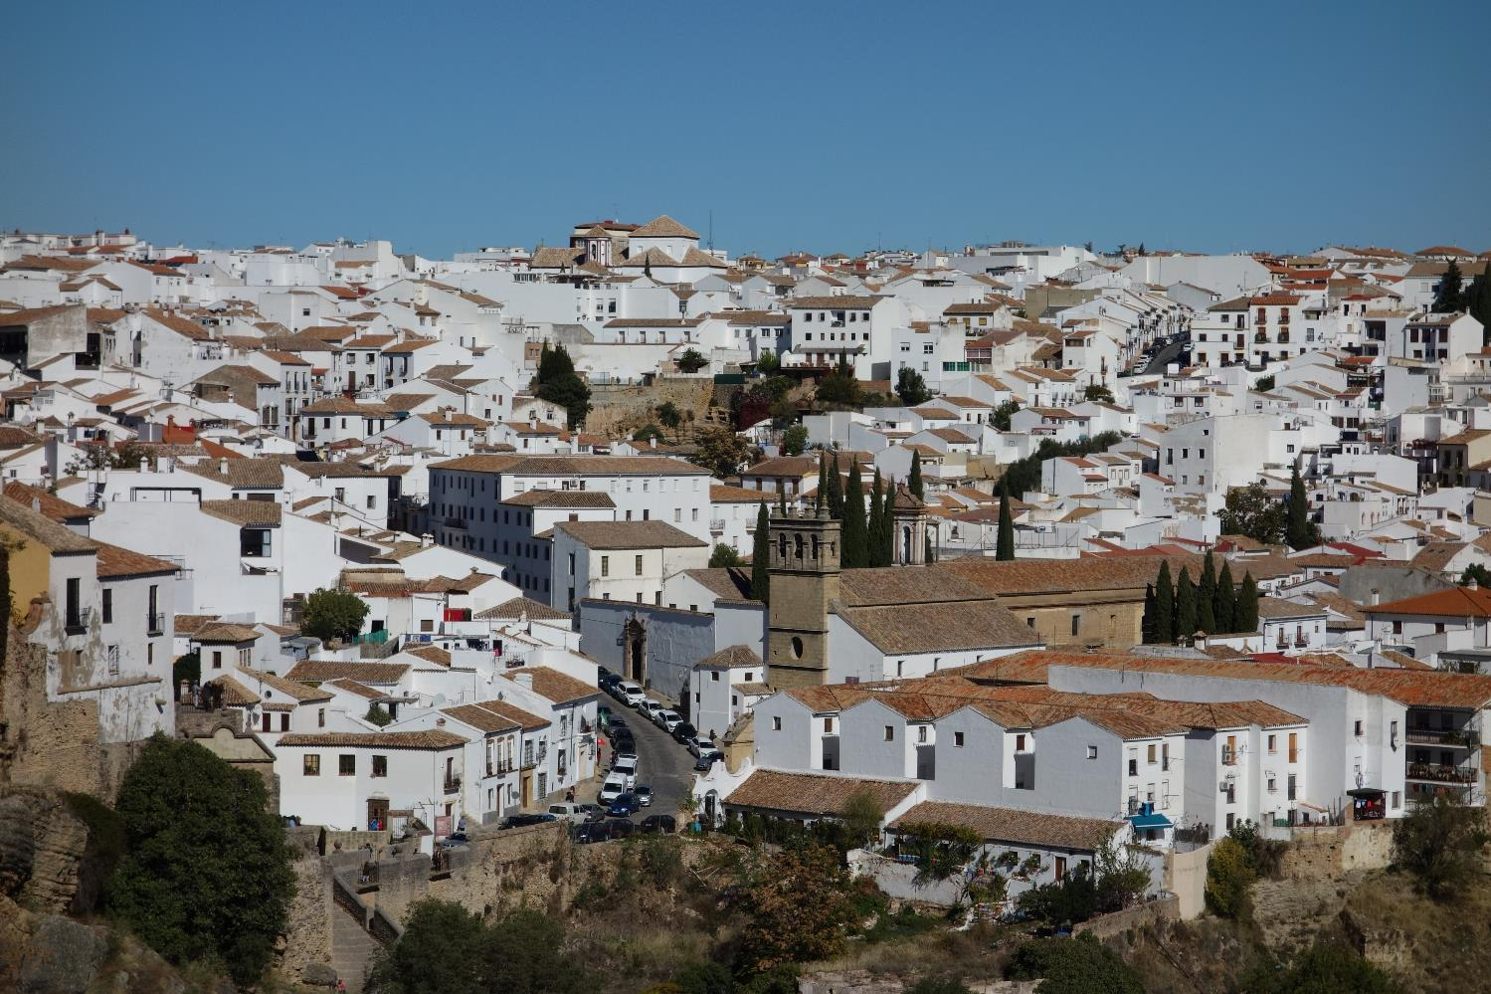
Ronda est un des plus anciens centres de tauromachie d'Andalousie, dont elle est aujourd'hui encore considérée comme la capitale spirituelle. C'est dans cette ville qu'est née ce que l'on appelle la corrida moderne.

Slide 2
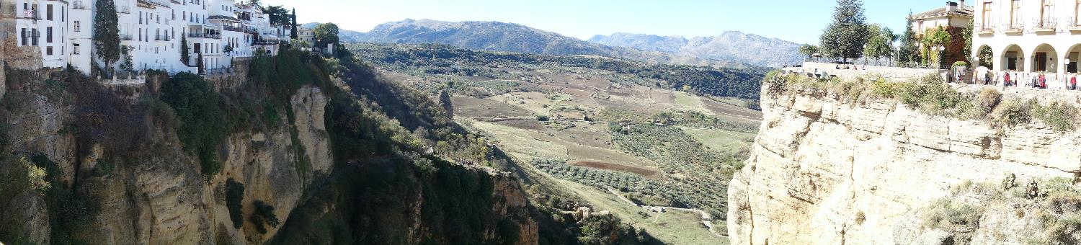
La ville est coupée en deux par le río Guadelevín, qui coule à travers une gorge profonde appelée El Tajo, longue de quelque 500 M et profonde de 170 M, que l'on franchit en empruntant le Puente Nuevo (Pont-Neuf).

Slide 3
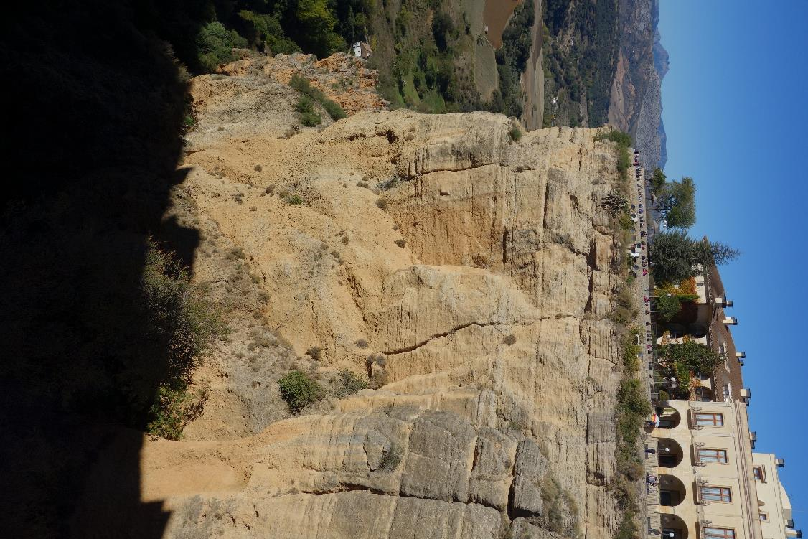

Slide 4
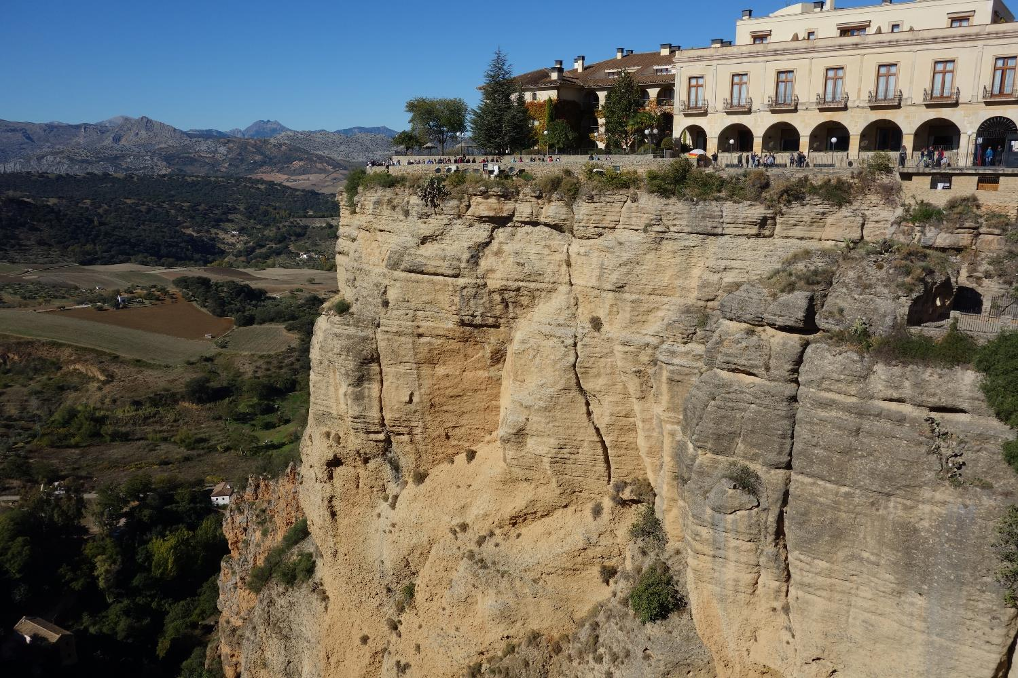

Slide 5
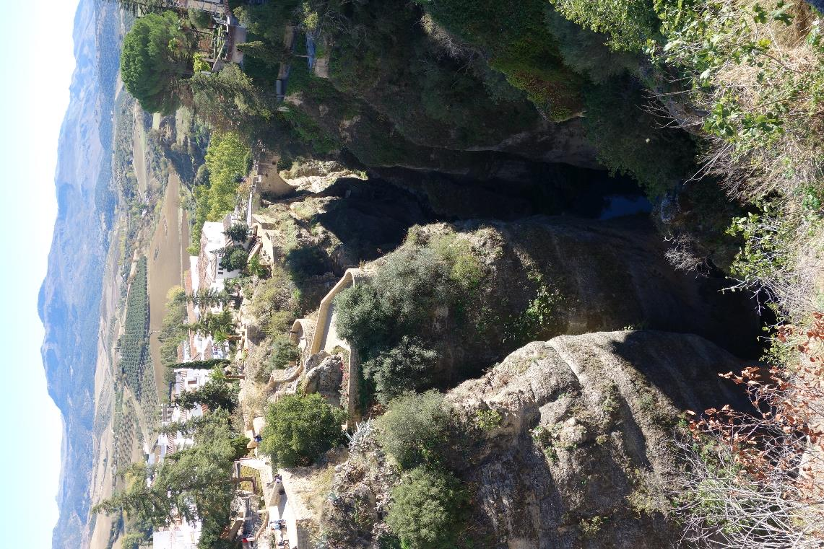

Slide 6
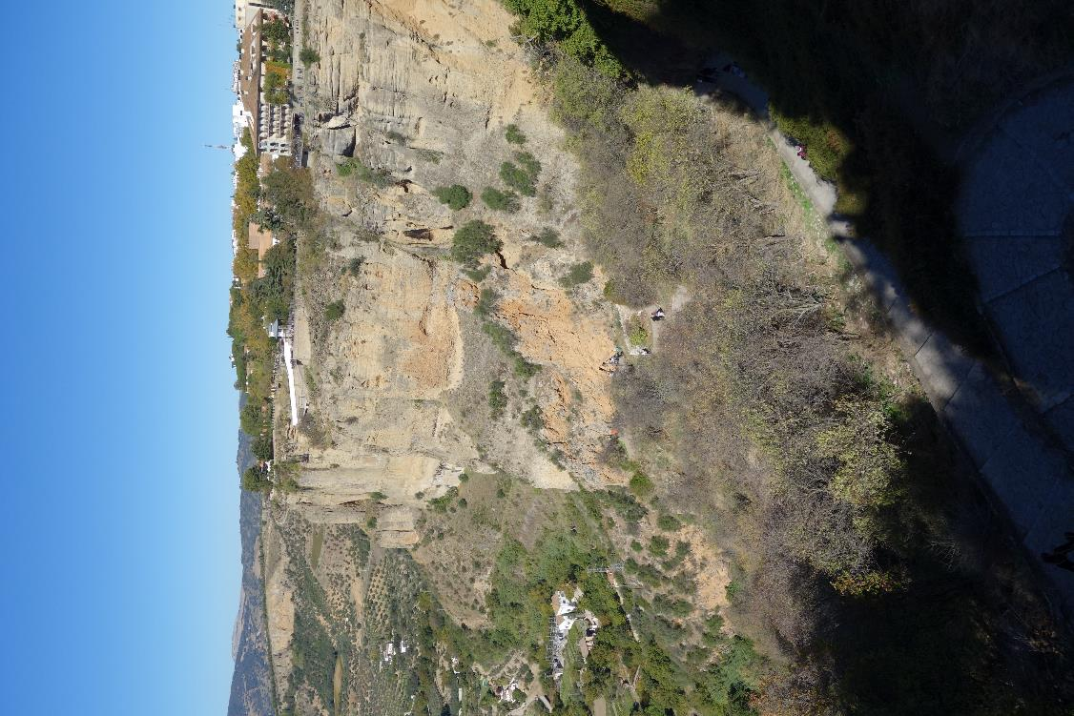

Slide 7
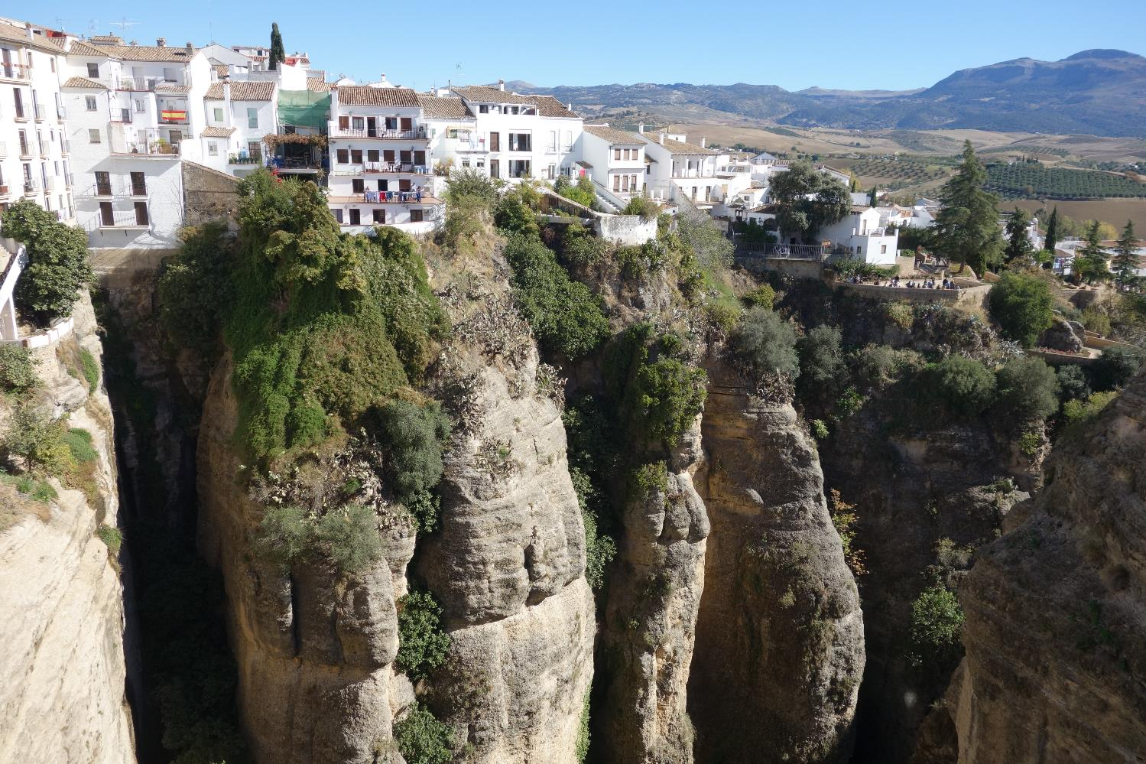

Slide 8
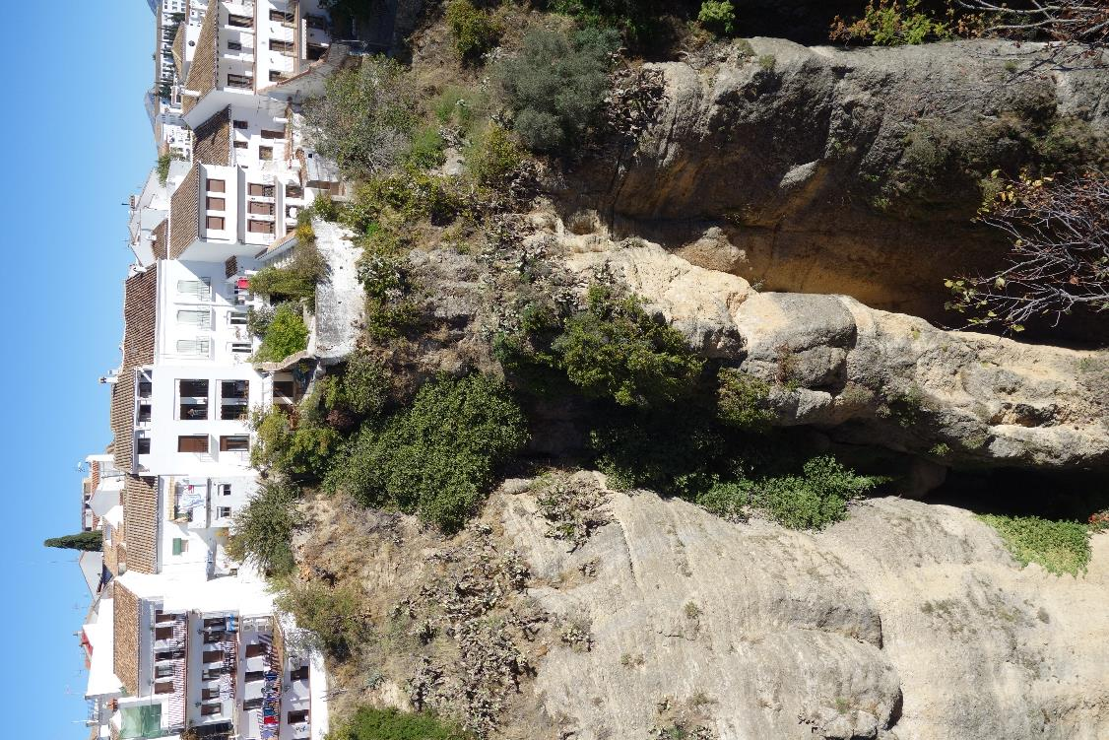

Slide 9
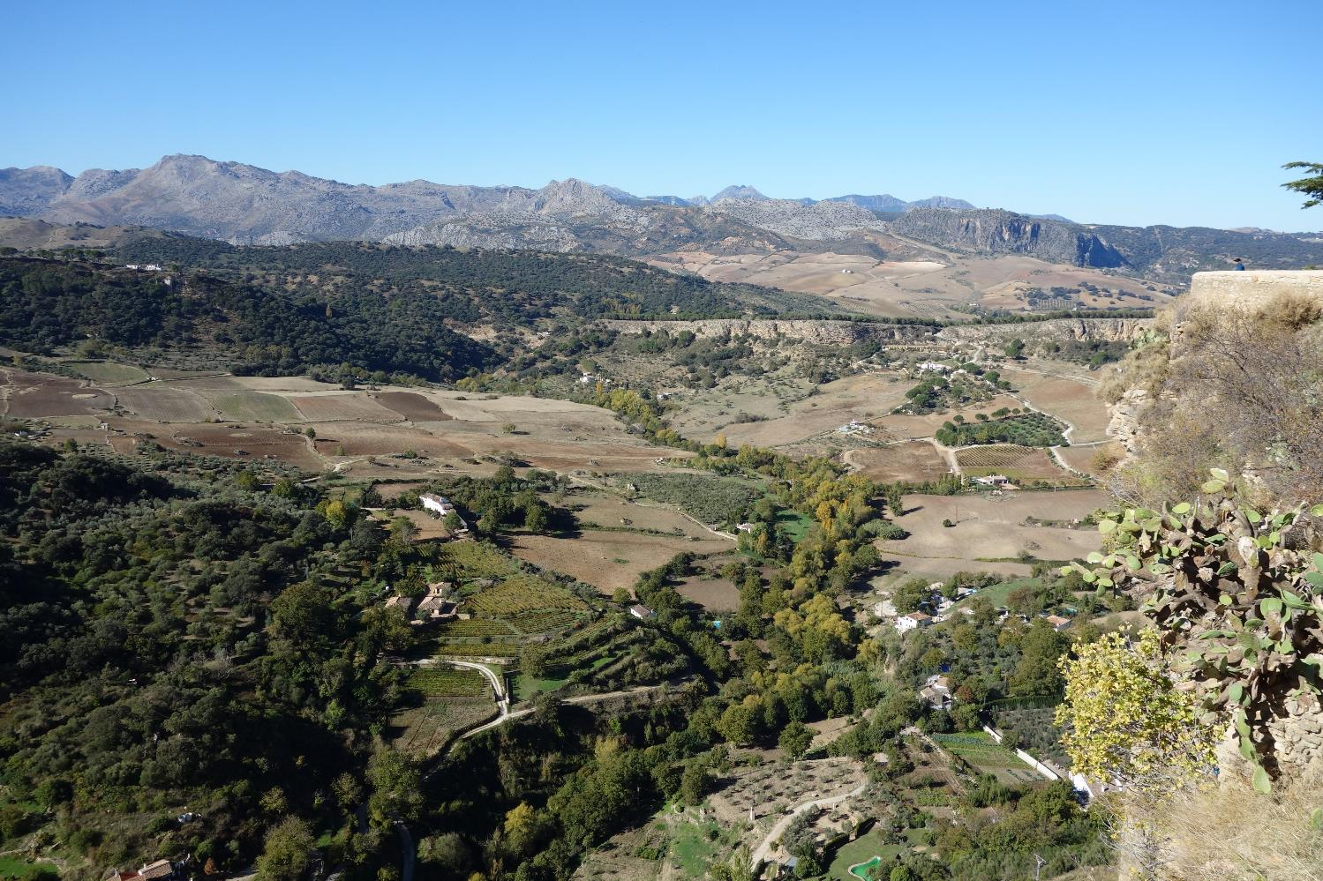

Slide 10
